Slide 1
Проблема межзвездных перелетов
30.05.2020

Slide 2
Постановка задачи
Получить ответ на вопрос:
Возможен ли межзвездный перелет пилотируемого космического корабля?
Ответ следует получить в рамках предвидимых технологий.

Slide 3
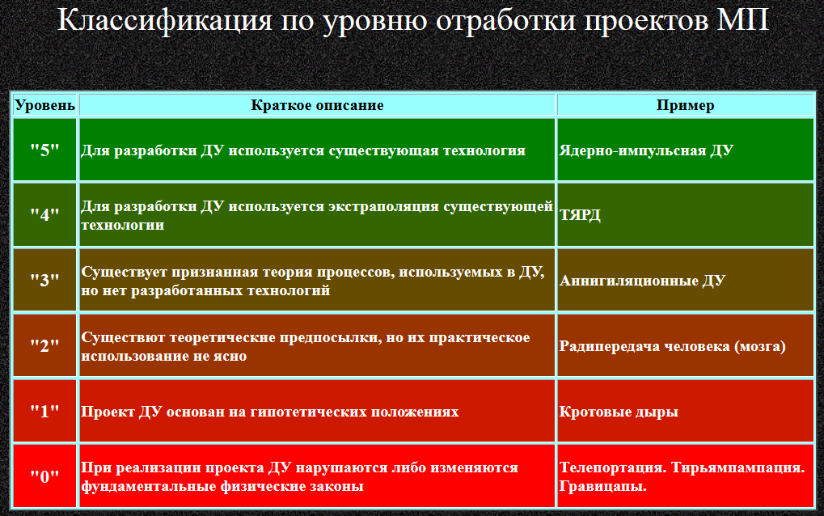
Ключевая проблема – проблема двигателей.

Slide 4
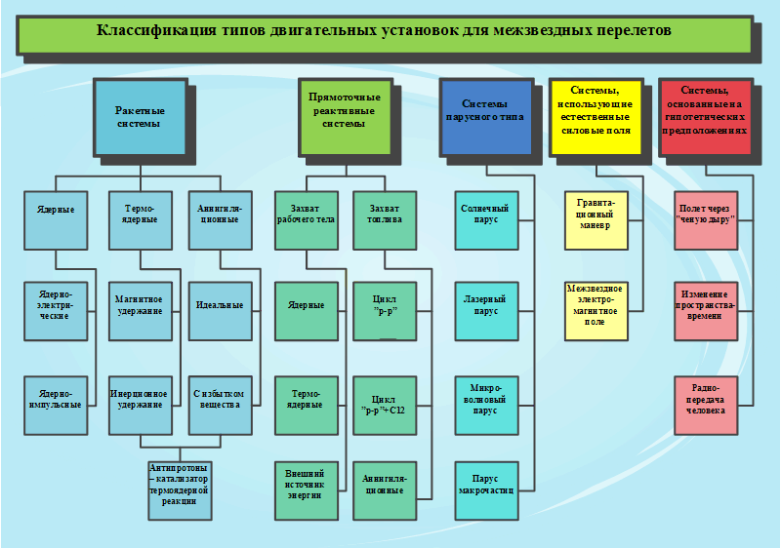

Slide 5
Минимальные требования к двигательной установке
Ключевой параметр | Требуется | Достигнуто
Эффективная скорость истечения, м/с | 1 000 000 | 100 000
Расход массы, кг/с | 1 | 13 500

Slide 6

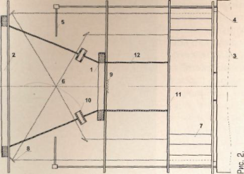
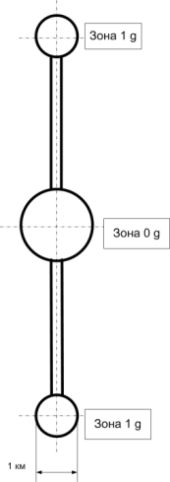
Собираем межзвездный корабль
Схема лазерного ТЯРД.
Р. Хайд, Л. Вуд и Дж. Наколлс
1972 г.
Жилой модуль. 10 тыс. человек
Топливо.
D+T→⁴He(3.5 MeV)+n(14.1 MeV)
D+ ³He→ ⁴He (3.6 MeV)+p(14.7 MeV)
H + ¹¹B → 3⁴He + 8.7 MeV
Диапазон крейсерской скорости:
0,1 с – оптимистический вариант
0,01 с – пессимистический вариант
Запасы борсодержащих руд (в пересчете на В2О3)
- более 1000 млн тонн

Slide 7
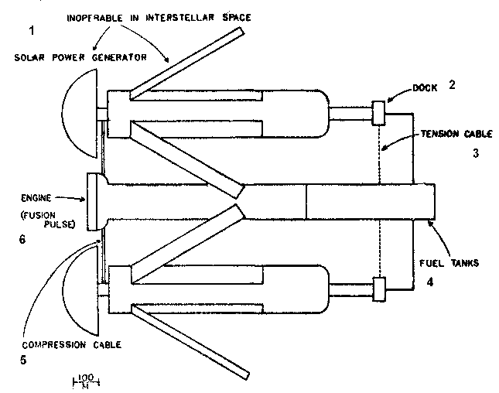
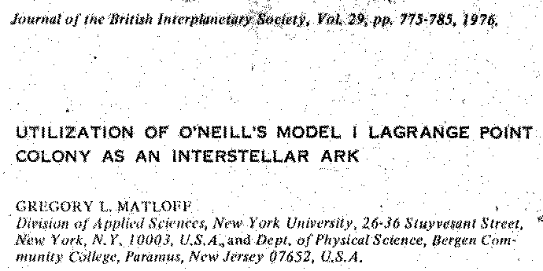
Орбитальное поселение с мотором
Колония О"Нелли Модель I модифицированная в межзвездный корабль.
Скорость полета 0,01 - 0,02 с; ускорение 0,004 "же" при использовании двигателя типа "Дедал".
Торможение с использованием электростатического паруса.
1. Солнечный энергогенератор - не задействуется в межзвездном пространстве.
2. Стыковочное устройство.
3. Натянутый трос.
4. Топливные баки.
5. Сжатая опора.
6. Двигатель /термоядерный импульсный/.

Slide 8
БЛАГОДАРЮ ЗА ВНИМАНИЕ !
Моисеев Иван Михайлович,
Руководитель ИКП,
Научный руководитель МКК,
Член экспертного совета
при Правительстве Российской Федерации
i_mois@mail.ru
http://path-2.interstellar-flight.ru
http://www.mosspace.ru
http://interstellar-flight.ru
http://ivan-moiseyev.livejournal.com/

